Slide 1
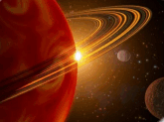
"El Origen del Universo"

Slide 2
El Universo comenzó a formarse hace unos 15.000 millones de años de acuerdo a la Teoría del BIG-BANG, llamada también Gran Explosión o Tiempo Cero

Slide 3
El universo no era como lo conocemos Hoy; sólo era una masa densa, compacta y minúscula en la que la Energía y la Materia se fusionaban en un estado único e incomprensible.

Slide 4
Teoría del Big-Bang
“Toda la materia, el tiempo y el espacio estuvieron originalmente condensados en un punto de altìsima densidad desde donde, tras una tremenda explosiòn, iniciò su expansiòn”

Slide 5
Después la masa hizo una explosión. Se formaron partículas de materia y antimateria que siguieron expandiéndose y liberando grandes cantidades de energía cuando chocaban

Slide 6
Después del Big Bang se formaron grandes nubes de materia que poco a poco las partículas fueron atraídas por la gravedad y formaron conjuntos más grandes

Slide 7
Muchos de estos conjuntos crecieron y sus centros se hicieron densos y calientes, con reacciones Termonucleares que abastecen de luz a estos cuerpos

Slide 8
(1920) Edwin Hubble
Descubrió que había millones de galaxias en el Universo y que estas se alejan de nosotros a velocidades enormes, esto comprueba que el Universo se esta expandiendo.
Además dice que la razón entre la distancia y la velocidad de una galaxia es constante. (Constante de Hubble)

Slide 9
1978 Arno Penzias y Robert Wilson
Trataron de medir ondas de radio débiles provenientes de nuestra galaxia y descubrieron una enorme cantidad de radiaciones que venían de todas partes del cielo.
Estas radiaciones provenían de un gas que debería estar a una temperatura de 3ºK.
Ambos recibieron el Premio Nóbel de Física por la detección de la “Microonda Còsmica”.

Slide 10
El Universo no es un lugar tranquilo sino que un espacio sometido a una violenta actividad, formado de:
-Galaxias enteras que continùan
explotando y liberando energìa
inimaginable.
-Ciertas estrellas de gran tamaño
estallan y se convierten en Super-
nova, irradiando energìa y restos
còsmicos que forman nuevas estrellas y
planetas.
-En el centro de las Galaxias existen los Agu-
jeros Negros que son millones de nùcleos de
alta densidad que atraen la LUZ y en su interior
se producen nuevas explosiones.

Slide 11
Tras el Big Bang la temperatura de la materia era tremendamente elevada. A medida que se enfriaba se iban formando los átomos de Hidrógeno y de Helio

Slide 12
La materia original es el Hidrògeno:
Deuterio (1+,1n)
Tritio (1+,2n)

Slide 13
Durante el Big-Bang las reacciones nucleares convirtieron el 20% del H en Helio(2+,2n) y las primeras estrellas se formaron por la mezcla del 80% de H y el 20% en Helio.
Cuando las galaxias estaban formadas se produjeron reacciones nucleares y dieron origen a átomos más pesados como es el Carbono y Oxígeno.

Slide 14
La combustión del Hidrógeno aumenta la Temperatura y la estrella se encuentra en Evolución.
Cuánto mayor es la estrella, más rápido consume su Hidrógeno y la fusión nuclear comienza a declinar. En el interior de la estrella se producen una serie de acontecimientos que provoca que la estrella se expanda y emite luz y en ese punto se llama Gigante Roja

Slide 15
La temperatura interna es tan grande, continúa su expansión y comienza la fusión del Helio
Las estrellas de mediano tamaño que no alcanzaron a expanderse, se contraen y se enfrían transformándose en Enanas Blancas, y este sería el fin de su Evolución.
Aquellas estrellas que continuaron su contracción siguieron incrementando su temperatura y provocaron la fusión del Carbono.
Este proceso continúa hasta el núcleo de la estrella y se produce la combustión del Hierro y llega un momento que la estrella se colapsa, aumentó tanto su temperatura y explotó dando lugar a una Supernova y aquí se forman los elementos más pesados

Slide 16
El Universo podría continuar su expansión hasta alcanzar la nada absoluta o bien iniciar un nuevo proceso de condensación hacia un nuevo BIG-BANG.

Slide 17
Los científicos sostienen que el Sistema Solar se originó hace cerca de 5.000 a 10.000 millones de años.
En el extremo de un cúmulo inmenso de estrellas que formaban una galaxia en forma de espiral, se empezó a condensar una nube pequeña de materia, enriquecida con elementos pesados de viejas estrellas.
.

Slide 18
En el centro de la nube se formó una estrella amarilla enana que la conocemos como el SOL.
Alrededor del Sol comenzaron a girar una nube de partículas, como una gigantesca rueda y se formaron los planetas

Slide 19
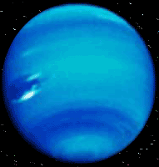
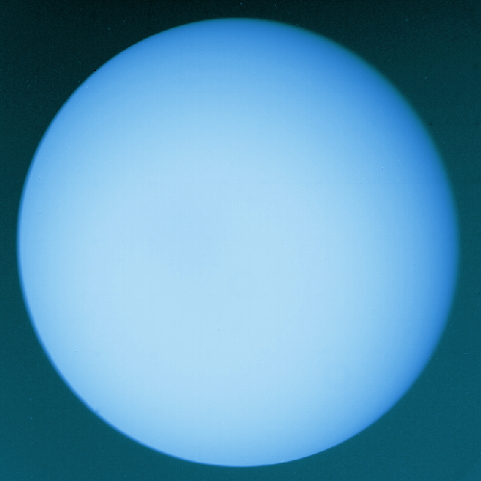
Jùpiter, Saturno, Urano y Neptuno son llamados planetas exteriores o Gigantes Gaseosos y estàn compuestos de Metano y Amonìaco.
Saturno
Neptuno
Júpiter
Urano

Slide 20
Júpiter es 2 veces y medio superior al resto de los planetas juntos.
Júpiter y Saturno tiene 17 satélites cada uno.
Júpiter
Saturno

Slide 21
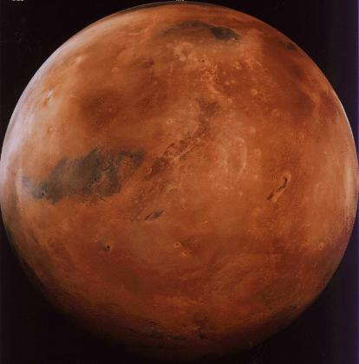
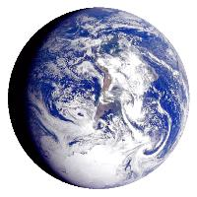
Mercurio, Venus, Tierra y Marte son llamados Planetas Interiores
Mercurio
Tierra
Marte
Venus

Slide 22
De los 4 planetas interiores: Mercurio y Venus , son los más cercanos al Sol y se calentaron demasiado. Mientras que Marte se enfrió en un invierno perpetuo

Slide 23
Plutón es el noveno planeta, pero algunos lo consideran un asteroide o una luna de Neptuno

Slide 24
El Tercer Planeta permaneció en una órbita que recibe la intensidad justa de luz solar que permitió que el agua existiera en forma líquida y esta es la Tierra

Slide 25
El futuro del Sistema Solar depende probablemente de la evoluciòn del Sol.
Si las Teorías actuales son correctas, el Sol mantendría su tamaño y temperatura aproximadamente 5.000 millones de años atrás.
Para ese entonces el Hidrógeno se habrá quemado, sus fuentes de energía se agotarán y empezará su enfriamiento evolucionando a una estrella blanca
y finalmente a una estrella negra y los planetas se habrán convertido en cuerpos muy helados.

Slide 26
TEORIAS QUE EXPLICAN EL UNIVERSO
Teoría Ptolomeo
Teoría de Copérnico
Teoría de Kepler
Teoría de Galileo
Teoría de Newton

Slide 27
TEORIA DE PTOLOMEO (GEOCENTRICA)
Postula que la Tierra es inmóvil y es el centro del Universo y a su alrededor giran la Luna, el Sol y los Planetas.

Slide 28
Visión Geocéntrica

Slide 29
TEORIA COPERNICO
(1473-1543) TEORIA HELIOCENTRICA
Construyó rudimentarios anteojos de observación y vio el relieve lunar y las manchas del Sol y dijo que la Vía Láctea tenia innumerables estrellas.
Estudió la Luna y afirmó que orbitaba alrededor de la Tierra a una distancia de unas 60 veces el radio terrestre.

Slide 30
Visión Heliocéntrica

Slide 31
Afirmó que la Tierra era un planeta que giraba alrededor del Sol y que el Sol era el centro del Universo.
La Tierra gira alrededor del Sol en un año y al mismo tiempo sobre sì misma en 24 horas.
El Universo es esférico , las órbitas son circulares y los movimientos son uniformes.

Slide 32
TEORIA DE KEPLER (1571-1630)
Las órbitas de los planetas son elípticas.
La Tierra se mueve con mayor rapidez alrededor del Sol durante el invierno y con menor rapidez durante el verano.
Medió la distancia del Sol con cada uno de los planetas.

Slide 33
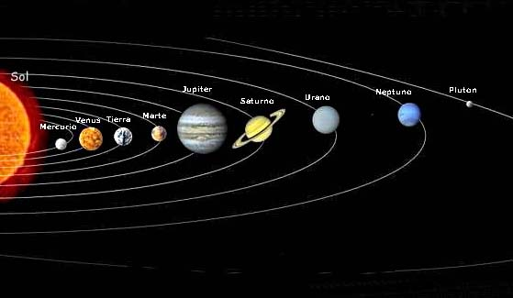
NUESTRO SISTEMA SOLAR

Slide 34
TEORIA GALILEO-GALILEI ( 1564-1642)
Rediseñó el telescopio
Observó las montañas de la Luna, las fases de Venus, los satélites de Júpiter , las manchas y la notación del Sol y las nubes de estrellas de la Vía Láctea.

Slide 35
TEORIA DE ISSAC NEWTON (1642-1727)
Postuló la Ley que regula el movimiento de los planetas:
“Cada cuerpo del Universo atrae a otro cuerpo con una fuerza proporcional al cuadrado de la distancia existente entre ellos”
Sentó las bases de las Teorías actuales sobre la formación y constitución del Universo, entre ellas la Teoría de la Relatividad de Einstein hasta llegar a la Astronomía contemporánea.

Slide 36
1980 ALAN GUTH
Reafirmó los postulados del Big-Bang, al señalar que luego de la formación de los átomos se desarrolló una expansión del Universo.
Este modelo fue corroborado por el satélite COBE puesto en órbita por la NASA en 1989 para rastrear los vestigios de la Expansión.

Slide 37
1991 Los datos aportados por el mismo satélite permitieron elaborar el primer mapa del espacio: una serie de manchas más o menos brillantes que corresponden a las galaxias.

Slide 38
La Astronomía se ayuda de numerosas ramas de la Física como :
Radiación electromagnética, Termodinámica. Física Nuclear.
Además requiere de la Geología, Mete reología, Química Orgánica y la BIOLOGIA.

Slide 39
Gracias
Montoya.-

